Slide 1
Voozix
Spiel-Idee

Slide 2
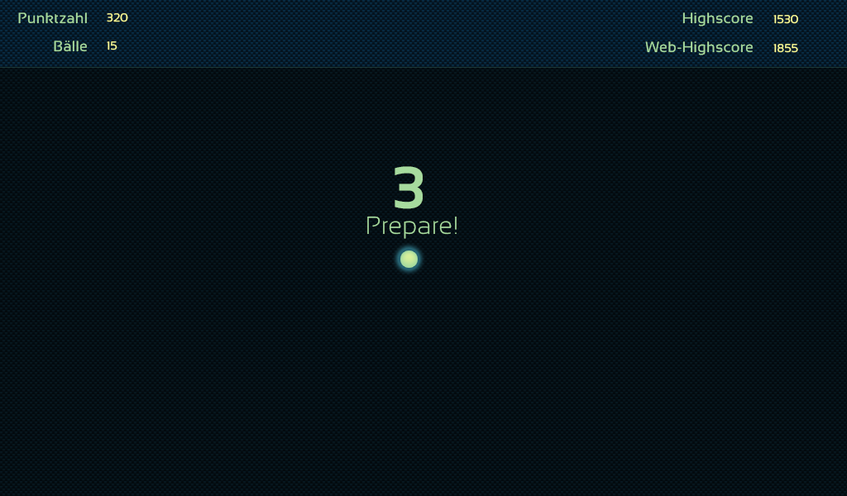
Konzept
- Spieler ist ein Ball ( Bild )
- Mit ihm sammelt er Sterne ein
- Für jeden Stern spawnt eine
Gegner Kugel.
- Diese bewegt sich über eine
Feste Stecke hin und her
- Berührt der Spieler die Gegner
Kugel so hat er verloren

Slide 3

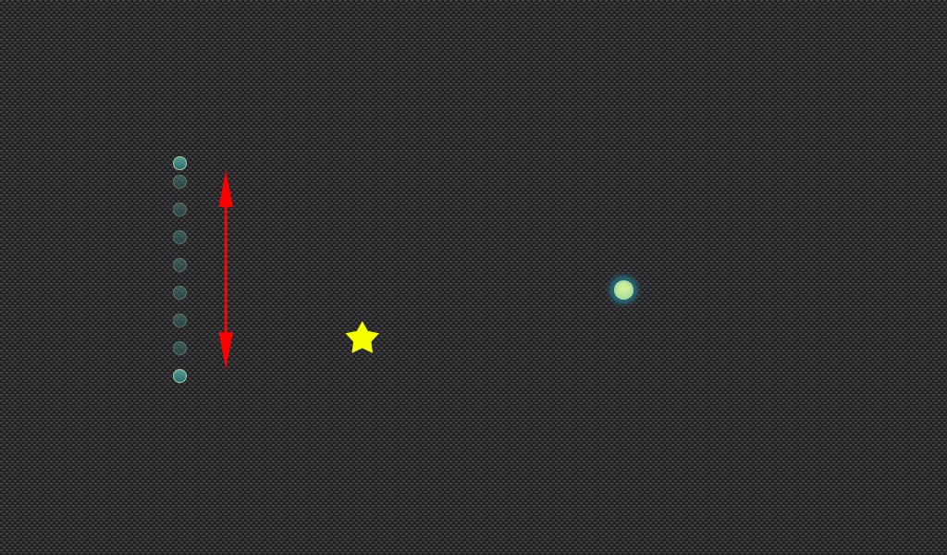
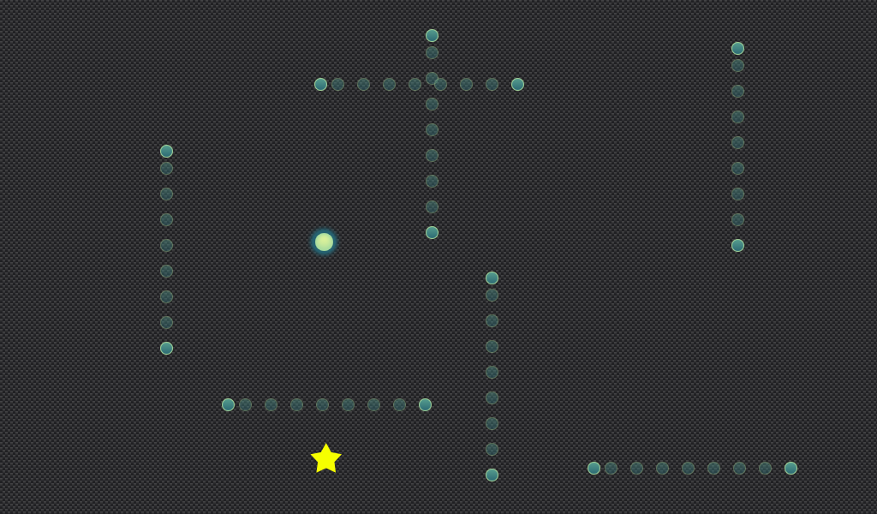


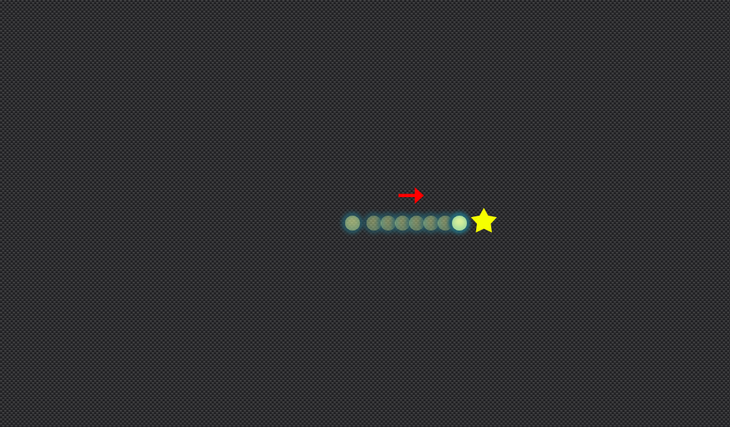
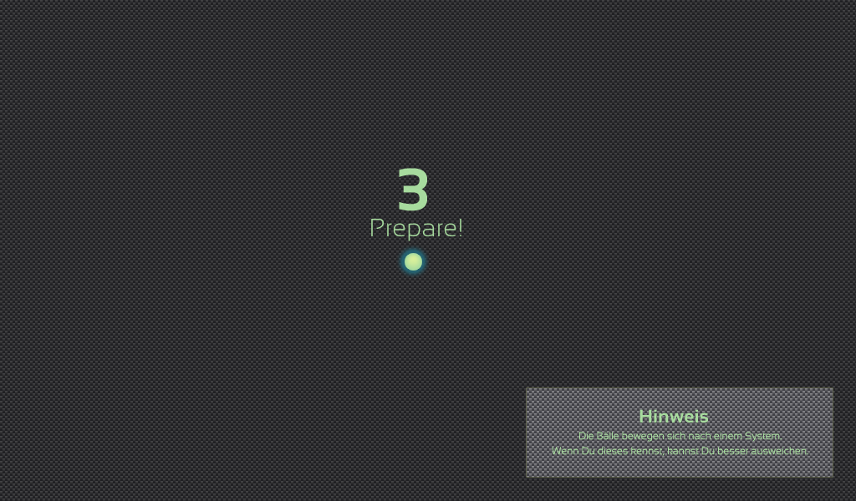

Slide 4
Grundlegendes
Steuerung: Trackpad/Maus und Leertaste
System: Mac OSX, eventuell iPad, iPhone ist zu klein wahrscheinlich
Versionsverwaltung: Github
2 Game Modes ( Standard, Survival )

Slide 5
Game Modes
Standard:
Sammle Sterne bis du stirbst.
Jeder Stern gibt Punkte aber auch eine zusätzliche Gegner Kugel
Versuche deinen Highscore zu übertreffen !
Survival:
In den Ausführungen normal und hart.
Je nach Schwierigkeitsgrad spawnen xx/yy Gegner.
Weiche einfach solange aus wie du kannst! Score ist die Zeit

Slide 6
Features
Mauer die im Weg steht, an der niemand vorbei kommt.
2 bewegende Mauern die auf und zu gehen und so einen zerdrücken können.
Jäger der random für eine kürze Zeit spawnt und einen zu töten versucht.
Power-Ups und vieles mehr…

Slide 7
Aufgabenverteilung
Konzept, Architektur, Design, Projektmanagment: Norman, Kin, Sebastian
Implementierung Grundspiel: Norman
Menü, Animationen, Grafiken, zusätzliche Features: Kin
Netzwerk, evtl. iPad Portierung, evtl. hilft beim Grundspiel: Sebastian
Noch schwer einschätzbar wo die meiste Arbeit sein wird.

